Slide 1





Vizsgaremek védés Készítette: Molnár Emese Junior automata tesztelő szakirány 2023.05.17.

Slide 2
Amiről szó lesz:
Rövid összefoglalás a munkámról
Manuális tesztelés
Automatizált tesztelés
Workflow
Vezetői jelentés

Slide 3
Rövid összefoglalás
conduit
Alkalmazás elérése: http://localhost:1667/#/
github:
manuális tesztek:
https://github.com/mesi-mesi/conduit/tree/master/vizsgaremek_manual_teszt
automata tesztek:
https://github.com/mesi-mesi/conduit/tree/master/vizsgaremek_automata_teszt
vezető jelentés:
https://mesi-mesi.github.io/conduit/48/

Slide 4
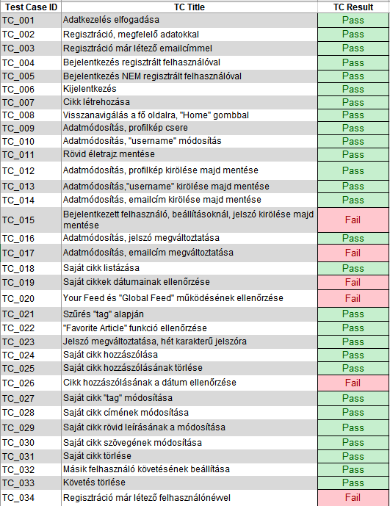
Manuális tesztesetek

Slide 5
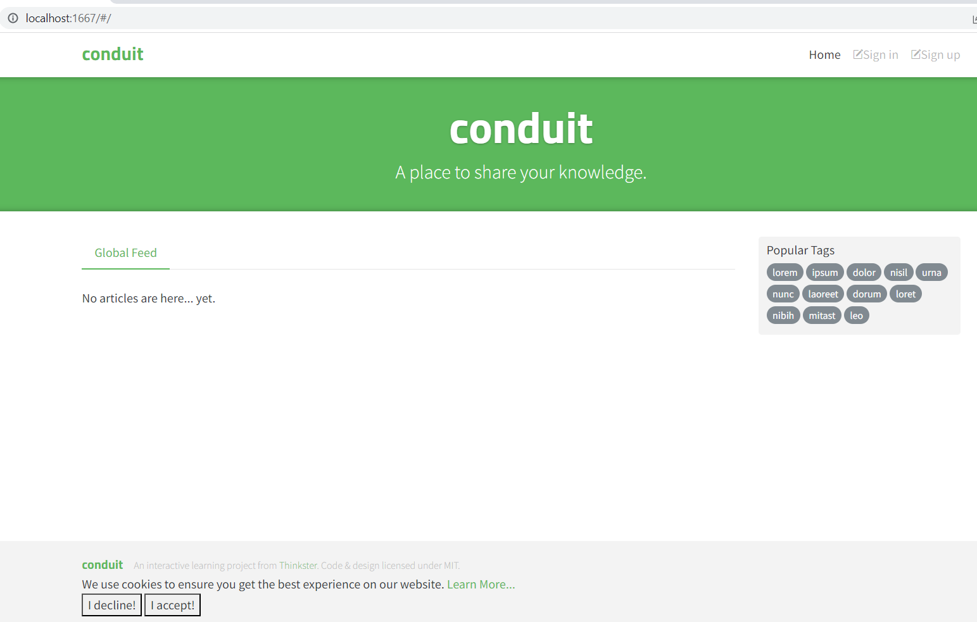
Automatizált funkciók
Regisztráció
ATC_02 Regisztráció megfelelő adatokkal
Bejelentkezés
ATC_03 Bejelentkezés regisztrált felhasználóval
Adatkezelési nyilatkozat használata
ATC_01 Adatkezelés elfogadása
Adatok listázása
ATC_04 Egyik felhasználó cikkeinek kilistázása/lista bejárása
Több oldalas lista bejárása
ATC_05 Több oldalas lista bejárása
Új adatbevitel
ATC_06 Cikk létrehozása
ATC_08 Saját cikk hozzászólása
Ismételt sorozatos adatbevitel adatforrásból
ATC_11 Ismételt és sorozatos adatbevitel adatforrásból (többszöri regisztráció)
Meglévő adat módosítása
ATC_07 Saját cikk szövegének módosítása
Adat vagy adatok törlése
ATC_09 Saját cikk törlése
Adatok lementése felületről
ATC_10 Bejelentkezést követően az eslő oldalon lévő cikkek szerzőinek a kigyűjtése txt fájlba
Kijelentkezés
ATC_12 Kijelentkezés

Slide 6
Manuális és automata tesztlefedettség
Manuális tesztek | Automata tesztek
TC_001 Adatkezelés elfogadása | ATC_01 Adatkezelés elfogadása
TC_002 Regisztráció, megfelelő adatokkal | ATC_02 Regisztráció megfelelő adatokkal
TC_004 Bejelentkezés regisztrált felhasználóval | ATC_03 Bejelentkezés regisztrált fehlasználóval
TC_007 Cikk létrehozása | ATC_06 Cikk létrehozása
TC_024 Saját cikk hozzászólása | ATC_08 Saját cikk hozzászólása
TC_031 Saját cikk törlése | ATC_09 Saját cikk törlése
TC_030 Saját cikk szövegének módosítása | ATC_07 Saját cikk szövegének módosítása
TC_006 Kijelentkezés | ATC_12 Kijelentkezés
Manuálisan nem lefedett automata tesztek:
ATC_04 Egyik felhasználó cikkeinek kilistázása/lista bejárása ATC_05 Több oldalas lista bejárása ATC_10 Bejelentkezést követően az első oldalon lévő cikkek szerzőinek a kigyűjtése txt fájlba ATC_11 Ismételt és sotozatos adabevitel adatforrásból (többszöri regisztráció)

Slide 7
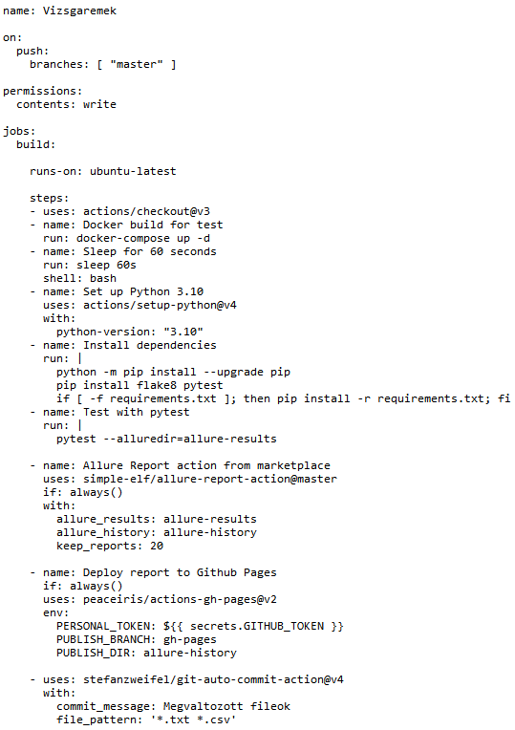
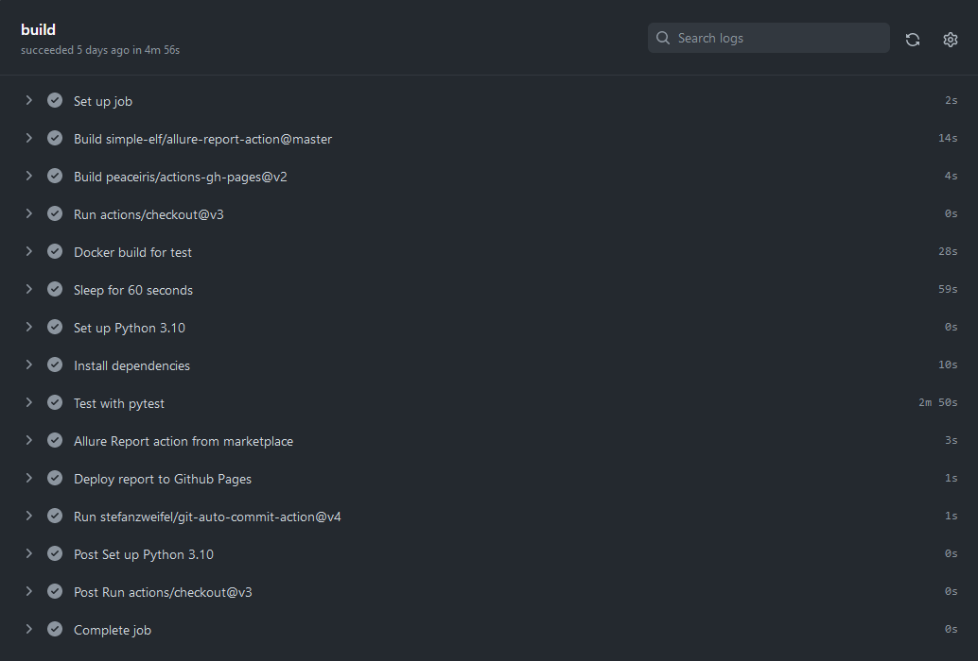
Workflow

Slide 8
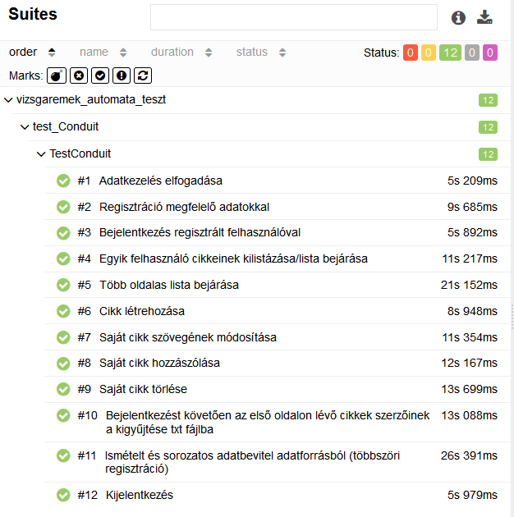
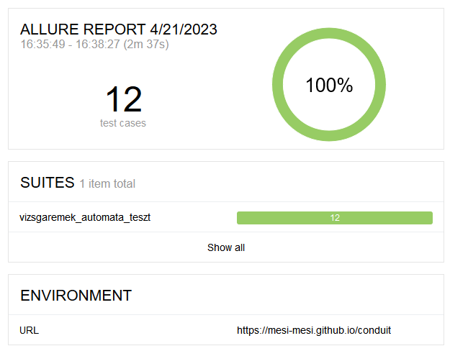
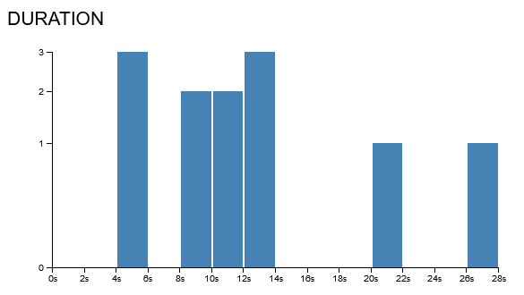
Vezetői tesztjelentés

Slide 9
Köszönöm a figyelmet

